Slide 1

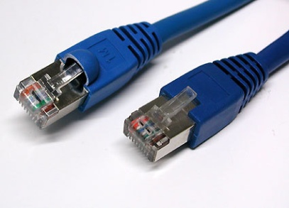
Aula 4
Rede de Computadores
Prof. Luiz Fernando Albertin Bono Milan

Slide 2


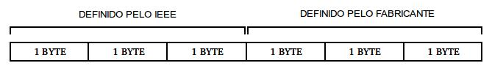
MAC Address
Media Access Control Address
Endereço físico associado à interface de comunicação (placa de rede)
O MAC é um endereço “único”
Formado por um conjunto de 6 bytes separados por dois pontos “:” ou hífen “-”,
Cada byte é representado por dois algarismos na forma hexadecimal
Exemplo: bc:ee:7b:d8:d9:15
IEEE: Institute of Electrical and Electronics Engineers

Slide 3
ARP
Address Resolution Protocol
É um protocolo de telecomunicações utilizado para a resolução de endereços da camada de rede em endereços da camada de enlace, uma função crítica em redes de acesso múltiplo
Definido pela RFC 826 em 1982
Também é o nome do programa para manipular esses endereços na maioria dos sistemas operacionais
Usado para converter um endereço IP para um endereço físico, como um endereço Ethernet (também conhecido como endereço MAC)
É utilizado dentro dos limites de uma única rede, nunca encaminhadas entre redes distintas

Slide 4
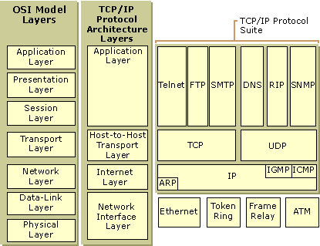
ARP
Address Resolution Protocol
Protocolo da camada 1-2 do modelo TCP/IP e muitas vezes descrito como pertencente as camadas 2 e 3 do modelo OSI

Slide 5
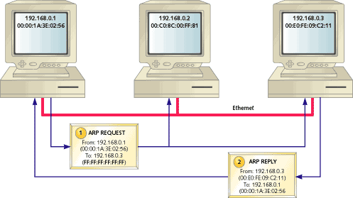
ARP
LAN

Slide 6
InARP
Inverse Address Resolution Protocol RFC – 2390
InARP é uma extensão do protocolo ARP usado por frame relay e redes ATM.
Basicamente opera da mesma forma que o ARP com a ressalva de que não faz broadcast para obter o MAC address. Isto porque o endereço MAC de destino já é conhecido.
Frame relay é uma tecnologia da WAN que especifica as camadas de comunicação física e lógica utilizando o método de packet switching. Originalmente projetada para o transporte de dados através da infraestrutura da ISDN (Integrated Services Digital Network).
ATM é um conceito de telecomunicações definida pelas normas ANSI e ITU (antigo CCITT) para o transporte de uma gama completa de tráfego de dados, incluindo voz, dados, vídeo e sinais
ISDN (Integrated Services for Digital Network) é um conjunto de padrões de comunicação para transmissão simultânea digital de voz, vídeo, dados e outros serviços de rede ao longo dos circuitos tradicionais da rede pública comutada de telefonia

Slide 7
RARP
Reverse Address Resolution Protocol
Protocolo obsoleto usado por um computador cliente para solicitar o seu endereço IP a partir de uma rede de computadores
Descrito no RFC – 903
Passou a ser considerado obsoleto devido o Protocolo Bootstrap (BOOTP) e o mais moderno Dynamic Host Configuration Protocol (DHCP)
Requer um ou mais servidores para manter um banco de dados com o mapeamentos de endereços da Camada de Enlace para seus respectivos endereços de protocolo.

Slide 8
DHCP
Dynamic Host Configuration Protocol
Protocolo de rede padronizado usado em redes IP (Internet Protocol) para distribuir dinamicamente os parâmetros de configuração de rede, tais como endereços IP para as interfaces e serviços
Hosts solicitam endereços IP e os parâmetros de rede automaticamente para um servidor DHCP. Assim, reduzindo a necessidade de um administrador de rede ou um usuário para definir essas configurações manualmente

Slide 9
DHCP
Foi definido inicialmente como um protocolo padrão no RFC 1531 em outubro de 1993 como uma extensão para o Protocolo Bootstrap (BOOTP)
A motivação para estender BOOTP foi a necessidade de intervenção manual do BOOTP para adicionar informações de configuração para cada cliente, além, de não fornecer um mecanismo para recuperar os endereços IP não utilizados
DHCPv6 está documentado na RFC 3315

Slide 10
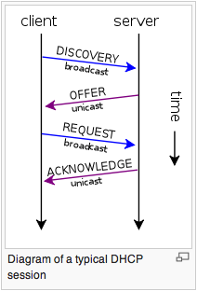
DHCP

Slide 11
DNS
Domain Name System
Sistema hierárquico distribuído de nomes de computadores, serviços, ou qualquer recurso conectado à Internet ou a uma rede privada
Traduz nomes de domínio (mais fácil de memorizar) para endereços IP numéricos necessários para localizar serviços computacionais e dispositivos em todo o mundo
O Instituto de Pesquisa de Stanford (SRI International hoje em dia) manteve um arquivo de texto chamado HOSTS.TXT que mapeou nomes de hosts para endereços numéricos na ARPANET

Slide 12
DNS
Domain Name System
Paul Mockapetris da Universidade da Califórnia, Irvine, projetou o Domain Name System, em 1983 e o Internet Engineering Task Force (IETF) publicou as especificações originais no RFC 882 e RFC 883 em novembro de 1983
Em 1984, Douglas Terry, Mark Painter, David Riggle e Songnian Zhou, Estudantes da Berkeley , escreveram o BIND (Berkeley Internet Name Domain)
Em novembro de 1987, os documentos RFC 1034 e RFC 1035 substituiram as especificações DNS 1983

Slide 13
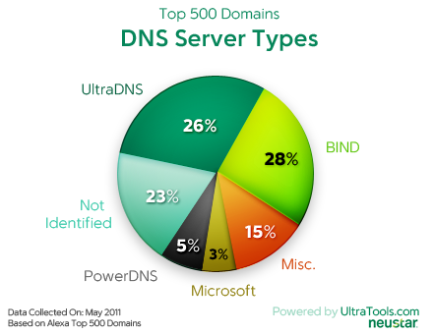
Softwares DNS

Slide 14
Softwares DNS
Number of installations found for each program
72.598% | BIND
21.711% | Microsoft DNS Server
2.587% | TinyDNS
1.041% | Unknown
0.922% | Simple DNS Plus
0.314% | MyDNS
0.260% | PowerDNS

Slide 15
Root Servers
Hostname IP Addresses Manager
a.root-servers.net 198.41.0.4, 2001:503:ba3e::2:30 VeriSign, Inc.
b.root-servers.net 192.228.79.201, 2001:500:84::b University of Southern California (ISI)
c.root-servers.net 192.33.4.12, 2001:500:2::c Cogent Communications
d.root-servers.net 199.7.91.13, 2001:500:2d::d University of Maryland
e.root-servers.net 192.203.230.10 NASA (Ames Research Center)
f.root-servers.net 192.5.5.241, 2001:500:2f::f Internet Systems Consortium, Inc.
g.root-servers.net 192.112.36.4 US Department of Defence (NIC)
h.root-servers.net 128.63.2.53, 2001:500:1::803f:235 US Army (Research Lab)
i.root-servers.net 192.36.148.17, 2001:7fe::53 Netnod
j.root-servers.net 192.58.128.30, 2001:503:c27::2:30 VeriSign, Inc.
k.root-servers.net 193.0.14.129, 2001:7fd::1 RIPE NCC
l.root-servers.net 199.7.83.42, 2001:500:3::42 ICANN
m.root-servers.net 202.12.27.33, 2001:dc3::35 WIDE Project

Slide 16
DNS
Root Server
Registro.br
Zona de Autoridade
Pergunte para o
Registro.br
idiomas.senac.br
Pergunte para os DNSs do Senac
Quem é www.sp.senac.br
informatica.senac.br
ges-dnsext01.sp.senac.br
www.sp.senac.br
é : 187.51.127.23

Slide 17
Registros DNS
TIPO | DESCRIÇÃO | FUNÇÃO | RFC
A | IPv4 address record | Retorna um endereço IPv4 de 32 bits | RFC 1035
CNAME | Canonical name record | Apelido de um nome para outro, ex: sp.senac.br -> www.sp.senac.br | RFC 1035
MX | Mail exchange record | Mapeia um nome de domínio para uma lista de agentes de transferência de mensagens para esse domínio | RFC 1035
NS | Name server record | Delega zonas DNS | RFC 1035
AAAA | IPv6 address record | Retorna um endereço IPv6 de 128 bits | RFC 3596

Slide 18
Reverse DNS lookup
É a determinação de um nome de domínio que está associado a um determinado endereço IP em um DNS
DNS -> Recebe um nome e retorna um IP
Reverse DNS Lookup (“DNS reverso”) -> Recebe um IP e retorna um nome

Slide 19
DNS Tools
whois – Informações do domínio
nslookup – Consulta DNS
dig - Consulta DNS
DNSDataView - Consulta DNS (MS Windows)

Slide 20
Whois
luiz@luiz:~$ whois sp.senac.br
% Copyright (c) Nic.br
% The use of the data below is only permitted as described in
% full by the terms of use (http://registro.br/termo/en.html),
% being prohibited its distribution, comercialization or
% reproduction, in particular, to use it for advertising or
% any similar purpose.
% 2014-08-25 16:08:18 (BRT -03:00)
domain: senac.br
owner: SERVICO NACIONAL DE APRENDIZAGEM COMERCIAL - SENAC
ownerid: 033.469.172/0001-68
responsible: Gerência de Tecnologia da Informação
country: BR
owner-c: CAEFE78
admin-c: CAEFE78
tech-c: CAEFE78
billing-c: CAEFE78
nserver: idiomas.senac.br 200.216.65.7
continua...

Slide 21
nslookup
luiz@luiz:~$ nslookup
> server 8.8.8.8
Default server: 8.8.8.8
Address: 8.8.8.8#53
> www.sp.senac.br
Server: 8.8.8.8
Address: 8.8.8.8#53
Non-authoritative answer:
www.sp.senac.br canonical name = rcd-externo.sp.senac.br.
Name: rcd-externo.sp.senac.br
Address: 187.51.127.23

Slide 22
dig
luiz@luiz:~$ dig www.sp.senac.br
; <<>> DiG 9.9.5-3-Ubuntu <<>> www.sp.senac.br
;; global options: +cmd
;; Got answer:
;; ->>HEADER<<- opcode: QUERY, status: NOERROR, id: 38583
;; flags: qr rd ra; QUERY: 1, ANSWER: 2, AUTHORITY: 2, ADDITIONAL: 3
;; OPT PSEUDOSECTION:
; EDNS: version: 0, flags:; udp: 4096
;; QUESTION SECTION:
;www.sp.senac.br. IN A
;; ANSWER SECTION:
www.sp.senac.br. 928 IN CNAME rcd-externo.sp.senac.br.
rcd-externo.sp.senac.br. 928 IN A 187.51.127.23
;; AUTHORITY SECTION:
sp.senac.br. 928 IN NS ges-dnsext02.sp.senac.br.
sp.senac.br. 928 IN NS ges-dnsext01.sp.senac.br.
;; ADDITIONAL SECTION:
ges-dnsext01.sp.senac.br. 928 IN A 187.51.127.93
ges-dnsext02.sp.senac.br. 928 IN A 187.51.127.94

Slide 23
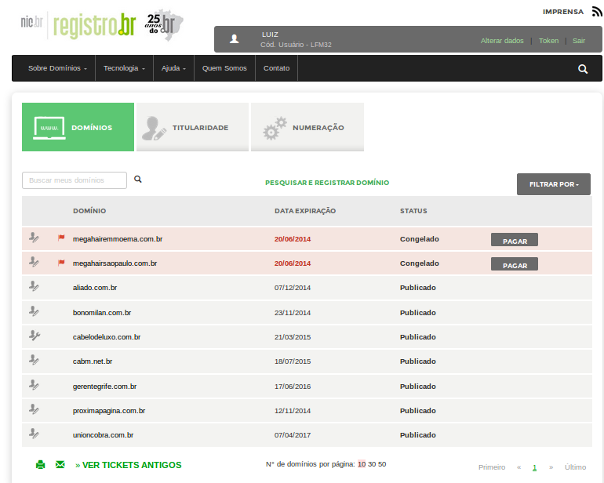
Registro.br

Slide 24
NTP
Network Time Protocol
Protocolo de rede para a sincronização de data e hora
Em funcionamento desde antes de 1985, é um dos mais antigos protocolos da Internet em uso
Foi originalmente concebido por David L. Mills, da Universidade de Delaware, que ainda o desenvolve e mantém com uma equipe de voluntários
Utiliza um sistema hierárquico de semi-camadas de fontes de tempo. Cada nível desta hierarquia é chamada de stratum e é atribuído um número que começa com zero no topo.

Slide 25
NTP
Stratum 0
Dispositivos de tempo de alta precisão, como relógios atômicos (césio, rubídio), relógios de GPS, etc (também são conhecidos como relógios de referência)
Stratum 1
São computadores que sincronizam seu relógio dentro de poucos milisegundos de seu Stratum 0
Stratum 2
Estes são os computadores que são sincronizados pelo Stratum 1 através de uma rede
Stratum 3
Computadores que são sincronizados por servidores Stratum 2. Eles empregam exatamente os mesmos algoritmos para parear e realizar a amostragem de dados que os Stratum 2. Pode agir como servidores para os computadores do Stratum 4 e assim por diante

Slide 26
NTP
Só Stratum de 0 até 15 são válidos
Stratum 16 é utilizado para indicar que um dispositivo não está sincronizado.

Slide 27
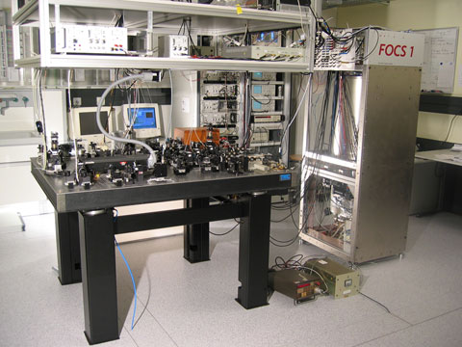
Stratum 0
FOCS 1 , utiliza césio , Suíça, começou a operar em 2004. Incerteza de um segundo em 30 milhões de anos.

Slide 28
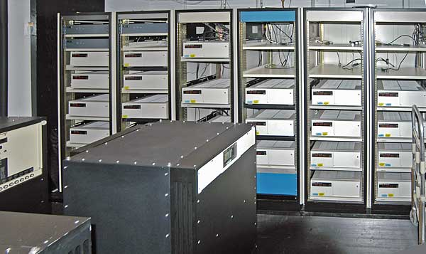
Stratum 0
Relógio atômico do Observatório Naval dos EUA em Washington DC. Fornece o tempo padrão para o Departamento de Defesa dos Estados Unidos.

Slide 29
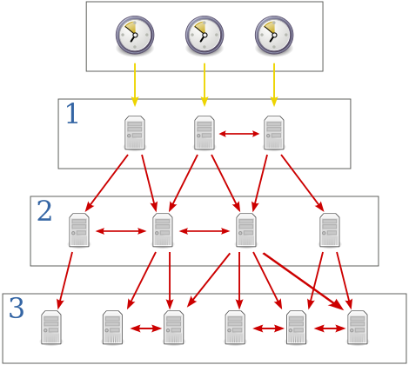
NTP

Slide 30
Servidores NTP
Mundo
NASA - ntp.nasa.gov
http://www.pool.ntp.org
ntp.ubuntu.com
Brasil
http://www.ntp.br/
a.st1.ntp.br
b.st1.ntp.br
c.st1.ntp.br
d.st1.ntp.br
a.ntp.br
b.ntp.br
c.ntp.br
gps.ntp.br

Slide 31
SNMP
Simple Network Management Protocol
Protocolo padrão da Internet para gerenciar dispositivos em redes IP
Dispositivos que normalmente suportam SNMP: roteadores, switches, servidores, estações de trabalho, impressoras, etc
Principalmente utilizado em sistemas de gerenciamento de rede para monitorar dispositivos que exigem atenção administrativa

Slide 32
SNMP
Uma rede gerenciada por SNMP consiste em três componentes principais:
dispositivo gerenciado
Agent - software que roda em dispositivos gerenciados
Network management station (NMS) - software que é executado no gerenciador

